Slide 1
TRANSFORMASI DATA

Slide 2
TRANSFORMASI DATA
proses untuk merubah bentuk data sehingga data siap untuk dianalisis, sesuai dengan definisi operasional yang dibutuhkan.
Cara yang paling sering digunakan antara lain adalah RECODE dan COMPUTE.

Slide 3
RECODE
Yang paling sederhana
→ pengkategorian data numerik menjadi data kategorik.
misalnya:
UMUR (dalam satuan tahun) : < 20 th, 20—30 th, dan >30 th.
pengelompokkan data kategorik → beberapa kelompok yang lebih kecil
misalnya DIDIK : 2 kategori yaitu rendah (SD/SMP) dan tinggi (SMU/PT).
Proses pengelompokan atau pengkategorian ulang tersebut lebih dikenal dengan istilah RECODE

Slide 4
Langkah-langkah
Dari menu utama, pilihlah:
Transform <
Recode <
Into Different Variable….
Pilih variabel “umur” klik tanda > untuk memasukkannya ke kotak sebelah kanan

Slide 6
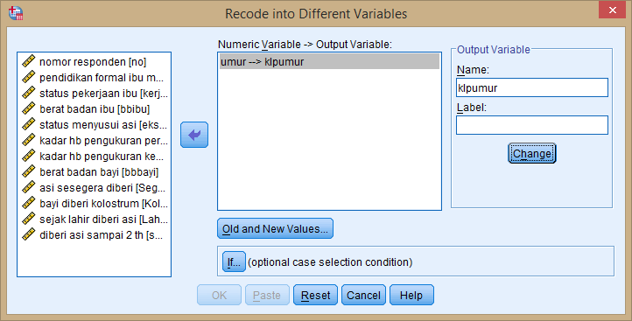
Masukkan nama variabel baru ‘klpumur’ di kolom Name, kemudian klik ‘Change’
Klik ‘Old and New Values’

Slide 7
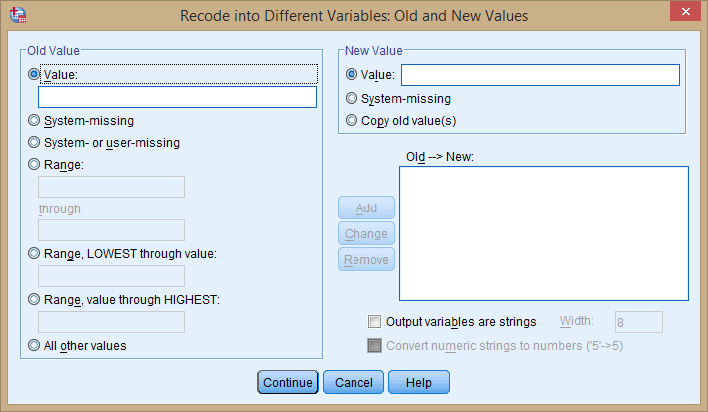

Slide 8
Langkah-langkah
Pada OLD Value,
Range, lowest through value: 19, Kemudian pada NEW Value isi 1, selanjutnya klik ADD.
Range : 20 through 30, Kemudian pada NEW Value isi 2, selanjutnya klik ADD.
Range through highest: 31 through highest. kemudian pada NEW Value isi 3, kemudian klik ADD
Klik Continue dan kemudian OK untuk menjalankan prosedur
Proses transformasi selesai, lihat pada jendela Data-View, kolom paling kanan
Lanjutkan dengan pemberian label dan value pada jendela Variabel View

Slide 9
COMPUTE
Perubahan bentuk data lainnya adalah penggunaan fungsi matematik dan algoritma. Misalnya penjumlahan skor pengetahuan, skor sikap, atau skor persepsi
Proses penggunaan fungsi matematik dan algoritma tersebut lebih dikenal dengan istilah COMPUTE.

Slide 10
Langkah-langkah
Dari menu utama, pilihlah:
Transform <
Compute <
Isi Target Variabel dengan (nama variabel baru)
Klik type dan label
Pilih variabel yang sesuai di kotak kiri bawah, kemudian klik tanda < untuk memasukkannya ke kotak bagian kanan atas (Numeric Expression)
(Jangan biasakan mengetik nama variabel, cukup pakai klik dan pilih tanda >>, untuk mengurangi kesalahan akibat mengetik)
Isi Kotak Numeric Expression dengan persamaan (sesuai kebutuhan)
Tampilan sebagai berikut:

Slide 12
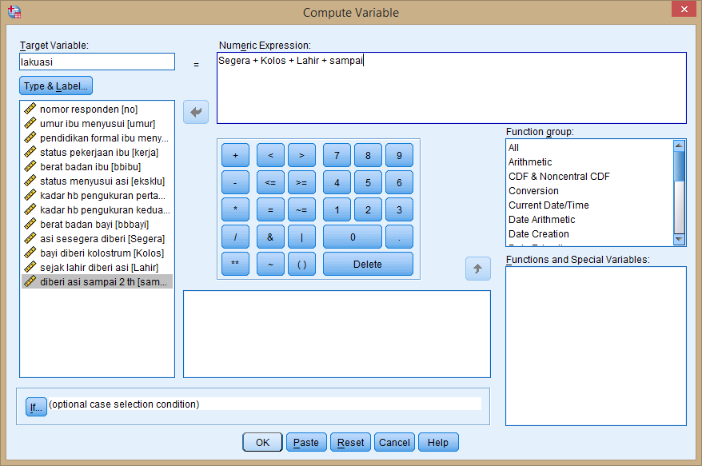

Slide 13
Akan terbentuk variabel baru dengan nama ‘lakuasi’ yang merupakan penjumlahan dari variabel: Segera , Kolos, Lahir, dan Sampai.

